Slide 1

Ôn bài cũ

Slide 2
-Nêu cách tính thể tích của hình hộp chữ nhật và hình lập phương?

Slide 3

LUYỆN TẬP CHUNG – Tr.124

Slide 4
Bài 1:
Bạn Dung tính nhẩm 15% của 120 như sau:
10% của 120 là:………………
5% của 120 là : ………………
Vậy 15% của 120 là: ……………...
12
6
18
Hãy viết số thích hợp vào chỗ chấm để tìm 17,5% của 240 theo cách tính của bạn Dung:
  …. % của 240 là ….
  …. % của 240 là ….
  …. % của 240 là ….
Vậy 17,5% của 240 là ….
b) Hãy tính 35% của 520 và nêu cách tính.
10
24
5
12
2,5
6
42

Slide 5
b) Hãy tính 35% của 520 và nêu cách tính.
10
52
  …. % của 520 là ….
  …. % của 520 là ….
  …. % của 520 là ….
Vậy … % của 520 là ….
20
104
5
26
35
182

Slide 6
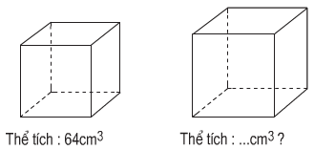
Bài 2: Biết tỉ số thể tích của hai hình lập phương là 2: 3 (xem hình vẽ)
Thể tích của hình lập phương lớn bằng bao nhiêu phần trăm thể tích của hình lập phương bé?
Tính thể tích của hình lập phương lớn.

Slide 7
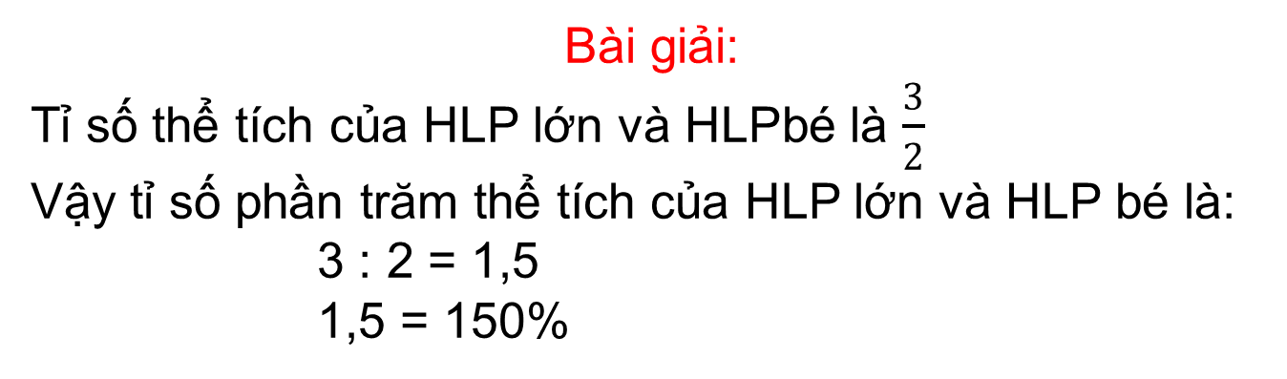
Bài 2: Biết tỉ số thể tích của hai hình lập phương là 2: 3 (xem hình vẽ)
Thể tích của hình lập phương lớn bằng bao nhiêu phần trăm thể tích của hình lập phương bé?
Bài giải:
Tỉ số thể tích của HLP lớn và HLPbé là $\frac{3}{2}$
Vậy tỉ số phần trăm thể tích của HLP lớn và HLP bé là:
        3 : 2 = 1,5
        1,5 = 150%

Slide 8

Bài 2: Biết tỉ số thể tích của hai hình lập phương là 2: 3 (xem hình vẽ)
b) Tính thể tích của hình lập phương lớn.
Bài giải:
Thể tích của HLP lớn là :
64 x $\frac{3}{2}$ = 96 (cm³)
Cách 2: Thể tích của HLP lớn là:
64 : 100 x 150 = 96 (cm³)

Slide 9
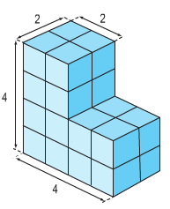
Bài 3: Bạn Hạnh xếp các hình lập phương nhỏ có cạnh 1cm thành hình bên. Hỏi:
Hình bên có bao nhiêu hình lập phương nhỏ?
b) Nếu sơn các mặt ngoài của hình bên thì diện tích cần sơn bằng bao nhiêu xăng – ti – mét vuông?

Slide 10
Bài 3: Bạn Hạnh xếp các hình lập phương nhỏ có cạnh 1cm thành hình bên. Hỏi:
Hình bên có bao nhiêu hình lập phương nhỏ?
A
Cách 1:
B
C
Chia hình bên thành 3 HLP bằng nhau
1 HLP được xếp số HLP nhỏ cạnh 1cm là:
2 x 2 x 2 = 8 (HLP nhỏ)
3 HLP được xếp số HLP nhỏ cạnh 1cm là:
8 x 3 = 24 (HLP nhỏ)
Đáp số: 24 HLP nhỏ

Slide 11
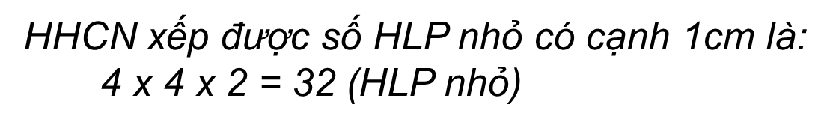
Bài 3: Bạn Hạnh xếp các hình lập phương nhỏ có cạnh 1cm thành hình bên. Hỏi:
Hình bên có bao nhiêu hình lập phương nhỏ?
Cách 2:
Thêm 1 HLP có cạnh 2cm để tạo thành HHCN
Vậy hình bên có số HLP nhỏ là:
32 – 8 = 24 (HLP nhỏ)
Đáp số: 24 HLP nhỏ

Slide 12
Bài 3: Bạn Hạnh xếp các hình lập phương nhỏ có cạnh 1cm thành hình bên. Hỏi:
b) Nếu sơn các mặt ngoài của hình bên thì diện tích cần sơn bằng bao nhiêu xăng – ti – mét vuông?
A
Bài giải
Do cách xếp của hình bên ta thấy:
Cách 1:
B
Hình A được sơn 5 mặt
C
Diện tích sơn hình A là: 2 x 2 x 5 = 20 cm²
Hình B được sơn 4 mặt
Diện tích sơn hình B là: 2 x 2 x 4 = 16 cm²
Hình C được sơn 5 mặt
Diện tích sơn hình C là: 2 x 2 x 5 = 20 cm²
Diện tích cần sơn của hình bên là:
20 + 16 + 20 = 56 cm²
Đáp số: 56 cm²

Slide 13
Bài 3: Bạn Hạnh xếp các hình lập phương nhỏ có cạnh 1cm thành hình bên. Hỏi:
Cách 2:
Bài giải
Do cách xếp của hình bên ta thấy:
Hình A không được sơn 1 mặt
Hình B không được sơn 2 mặt
Hình C không được sơn 1 mặt
Tổng số mặt không được sơn là:
1 + 2 + 1 = 4 mặt
A
B
C
Mỗi HLP A; B; C có diện tích toàn phần là:
2 x 2 x 6 = 24 cm²
Diện tích toàn phần của cả ba hình HLP A; B; C là:
24 x 3 = 72 cm²
Diện tích không cần sơn của hình đã cho là:
2 x 2 x 4 = 16 cm²
Diện tích cần sơn của hình đã cho là:
72 – 16 = 56 cm²
Đáp số: 56 cm²

